Slide 1
Znanje o namestitvi in uporabi antivirusnih programov

Slide 2
OPIS PROBLEMA:
Antivirusni oziroma protivirusni program, je računalniški program, ki išče, preprečuje, odkriva in odstranjuje računalniške viruse ter druge zlonamerne programske opreme, kot so na primer črvi in trojanski konji.
Do okužbe lahko pride takoj po vzpostavitvi povezave z internetom, zato so tovrstni programi ključnega pomena za uporabnike.
Antivirusni programi se morajo pogosto posodabljati, saj se vsakodnevno na internetu pojavljajo nove oblike virusov in drugih zlonamernih groženj.

Slide 3
Poznamo več vrst antivirusnih programov, ki služijo za:
Pregledovanje datotek na računalniku. V kolikor program zazna virus, poskuša datoteko zbrisati, ali jo popraviti.
Pregledovanje sumljivih programov, ki lahko predstavljajo grožnjo,
Peskovnik (ali sandbox), ki naredi simulacijo operacijskega sistema, v katerem testira delovanje antivirusnega programa.

Slide 4
ZANIMIVO:
Najpogosteje pride do okužb s prenosom datotek, z elektronsko pošto ali pa z dostopom na določene spletne strani.
Prvi virus so odkrili že leta 1971, imenoval se je Creeper Virus.
Obstajajo tudi antivirusni programi, ki so lažni. Največkrat se vam med brskanjem po internetu, pojavi okno, kjer piše, da si morate nujno namestiti antivirusni program. V resnici pa lahko gre za virus.
Paziti je treba tudi, kadar imate na računalniku naložen več kot en antivirusni program, saj lahko zaznavata en drugega kot virus.

Slide 5
SEZNAM BREZPLAČNIH ANTIVIRUSNIH PROGRAMOV:
AVIRA FREE ANTIVIRUS 2015
BITDEFENDER ANTIVIRUS FREE EDITION 2016
PANDA FREE ANTIVIRUS 2016
AVG FREE ANTIVIRUS 2016
AVAST FREE ANTIVIRUS 2015

Slide 6
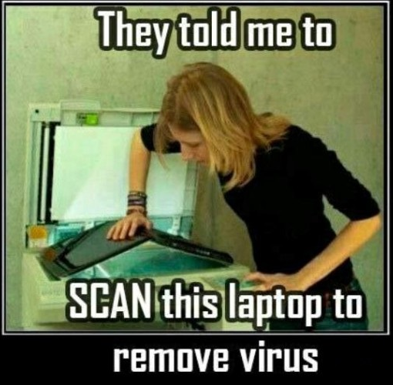
PREVENCIJA: Reden pregled oziroma sken računalniškega sistema

Slide 7
Študentski inovativni projekti za družbeno korist 2016 – 2018
PSIVIM
Priporočilni sistem za informacijsko-varnostno izobraževanje mladostnikov
Študenti Mentorji
Nika Berčič dr. Igor Bernik
Domen Hribar dr. Blaž Markelj
Lara Klemenc dr. Simon Vrhovec
Enja Kokalj dr. Uroš Ocepek
Iza Kokoravec
Suzana Kužnik
Ida Majerle
Aleš Ravnikar
David Sluga
Sara Tomše

